Slide 1
الطعام الصحي و الغير صحي
تصنيف

Slide 2
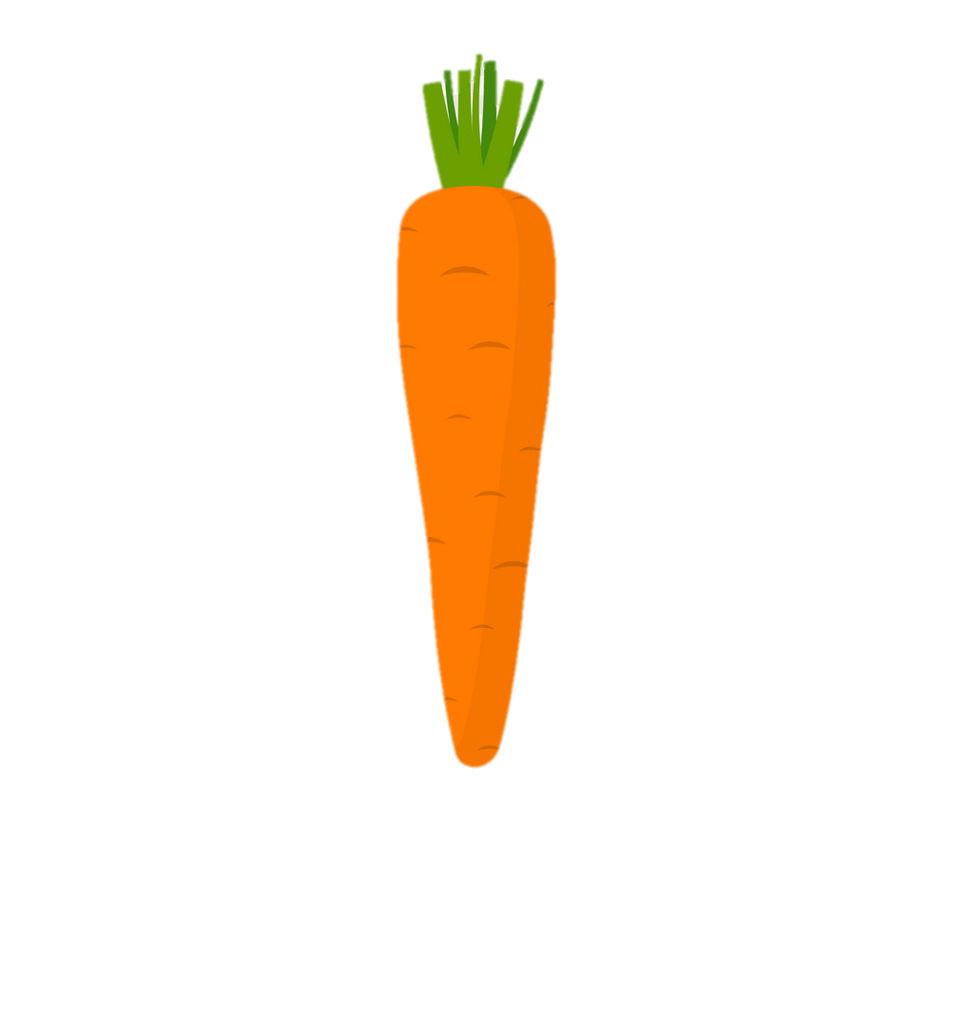
هل هذا ال
هل الجزر طعام صحي أم غير صحي ؟ لماذا نأكل الجزر ؟
الجزر طعام صحي !

Slide 3
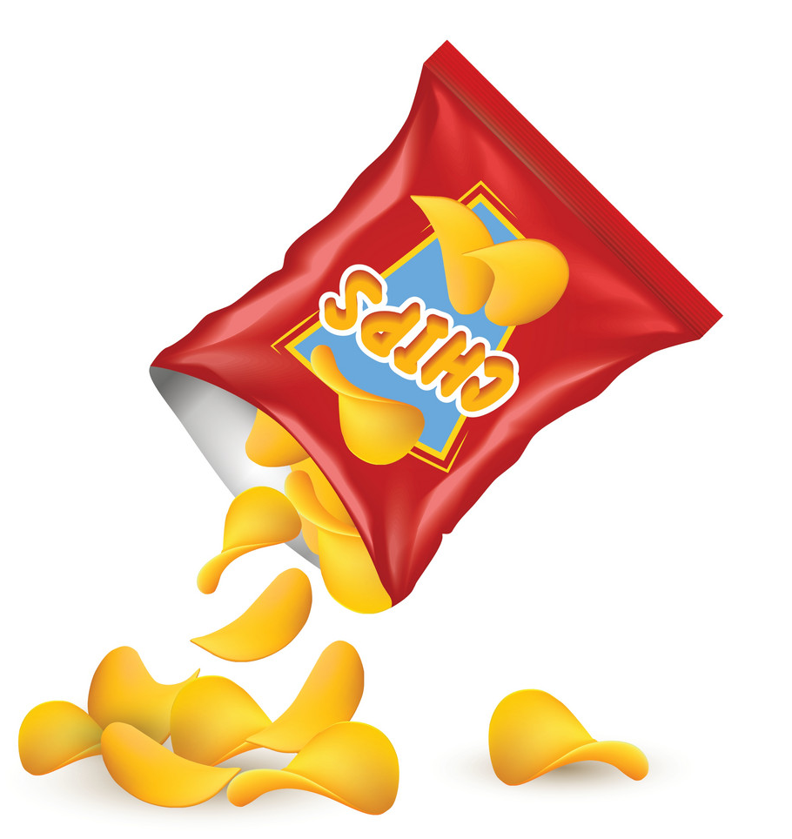
هل هذا ال
هل رقائق البطاطا طعام صحي أم غير صحي ولماذا ؟
رقائق البطاطا طعام غير صحي !

Slide 4
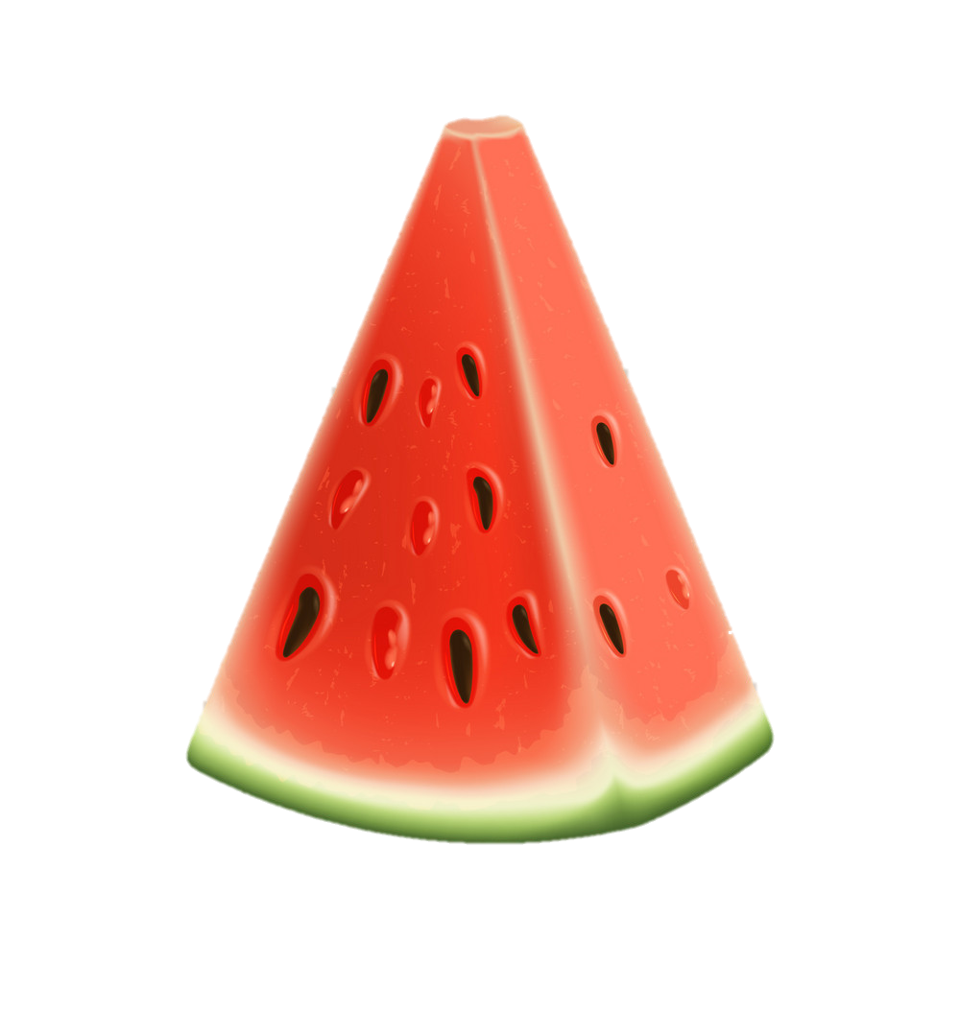
هل هذا ال
هل البطيخ طعام صحي أم غير صحي ؟ لماذا نأكل البطيخ ؟
البطيخ طعام صحي !

Slide 5
هل هذا ال
هل الحلويات طعام صحي أم غير صحي ولماذا ؟
الحلويات طعام غير صحي !

Slide 6
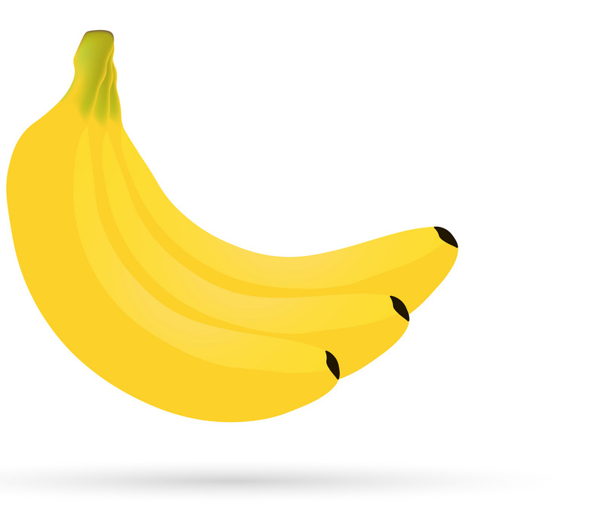
هل هذا ال
هل الموز طعام صحي أم غير صحي ؟ لماذا نأكل الموز ؟
الموز طعام صحي !

Slide 7
هل هذا ال
هل الدونات طعام صحي أم غير صحي ولماذا ؟
الدونات طعام غير صحي !

Slide 8
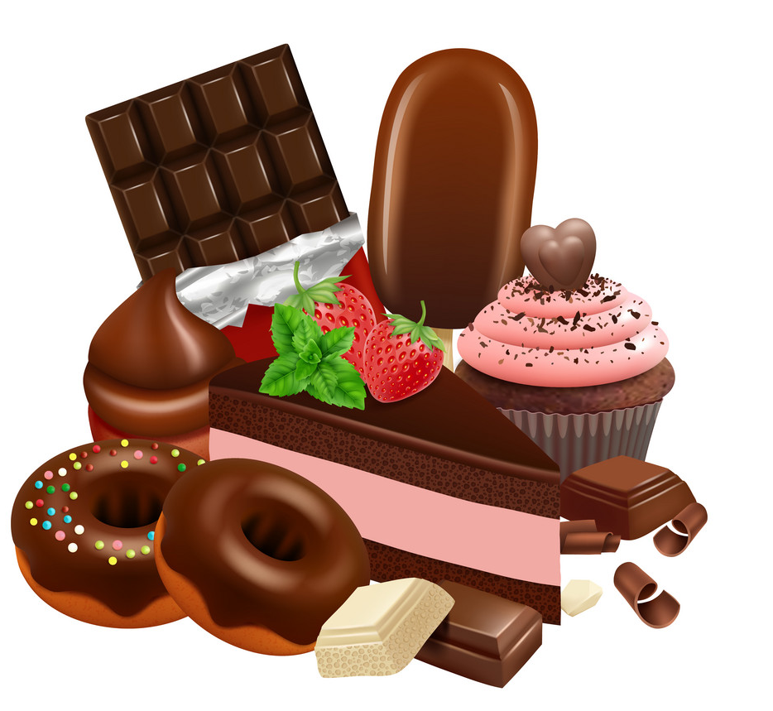
هل هذا ال
هل الشوكولاتة طعام صحي أم غير صحي ولماذا ؟
الشوكولاتة طعام غير صحي !

Slide 9
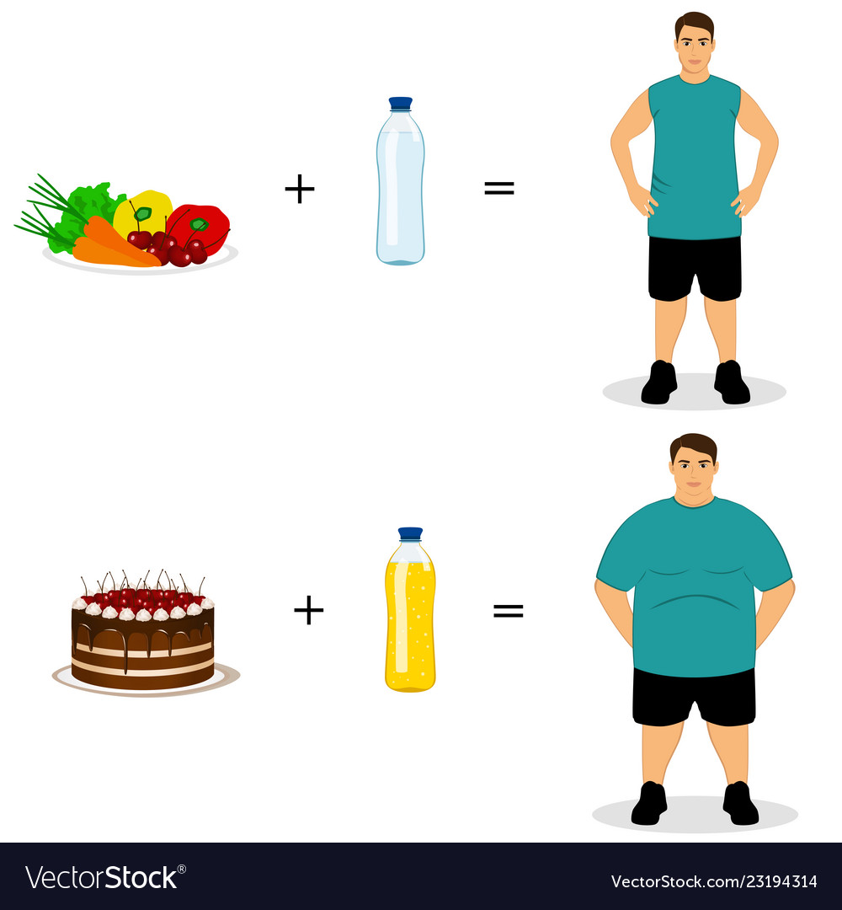
هل هذا ال
صف لي ماذا تشاهد ؟

Slide 10
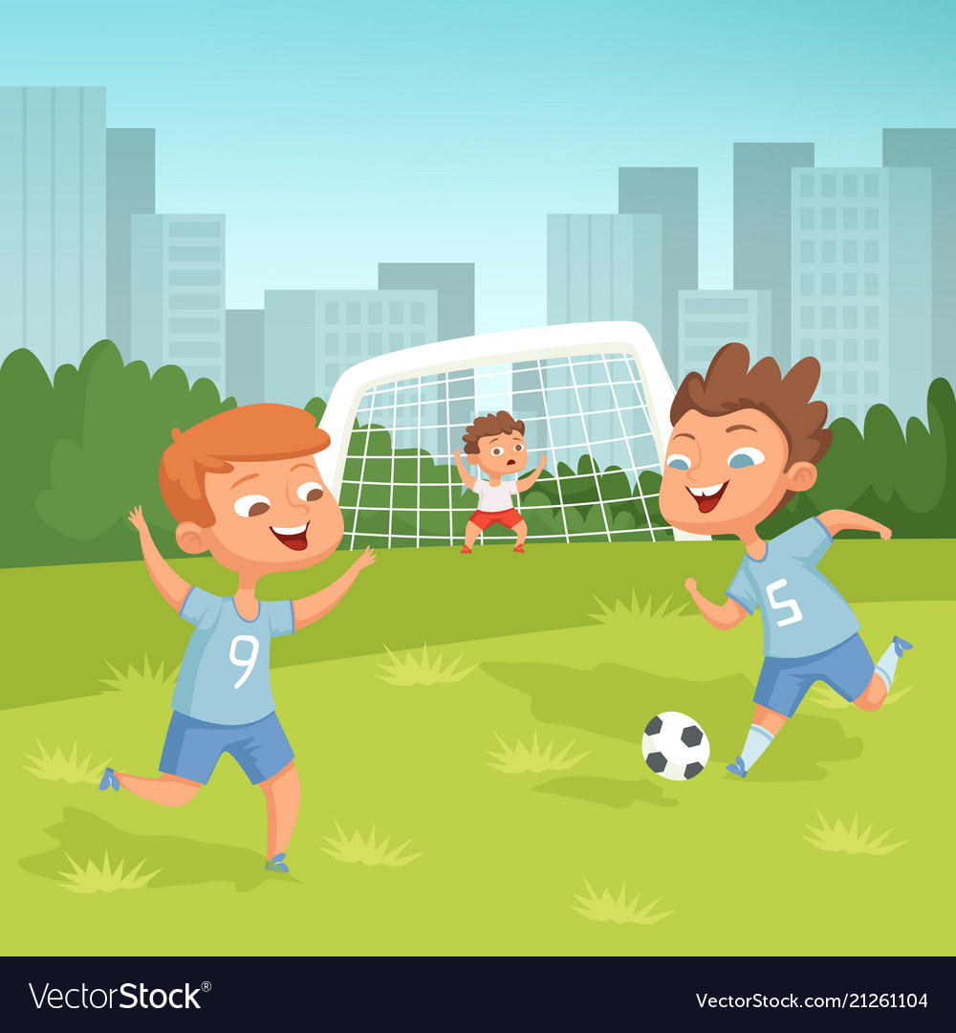
هل هذا ال
أجسامنا تصبح أقوى ، أسرع و أكثر صحة عندما نمارس الرياضة و نأكل الطعام الصحي

Slide 11
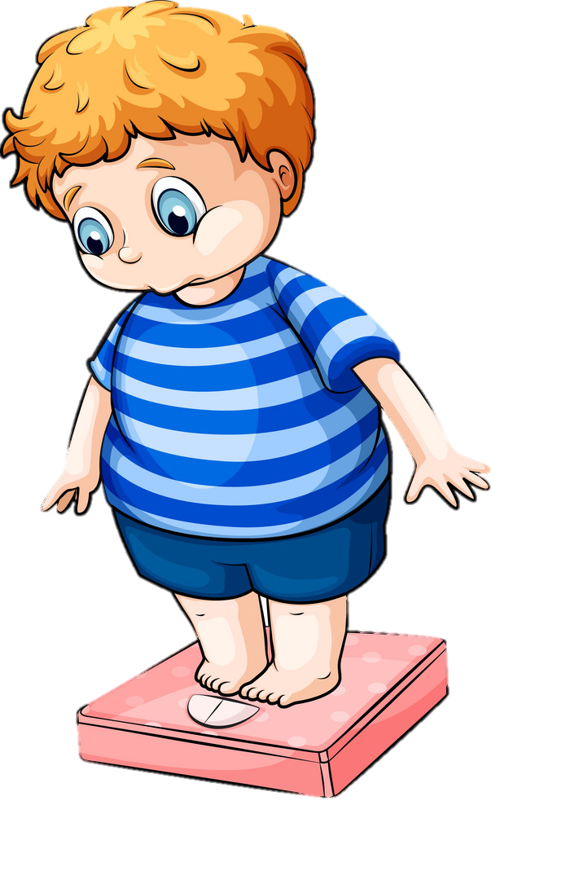
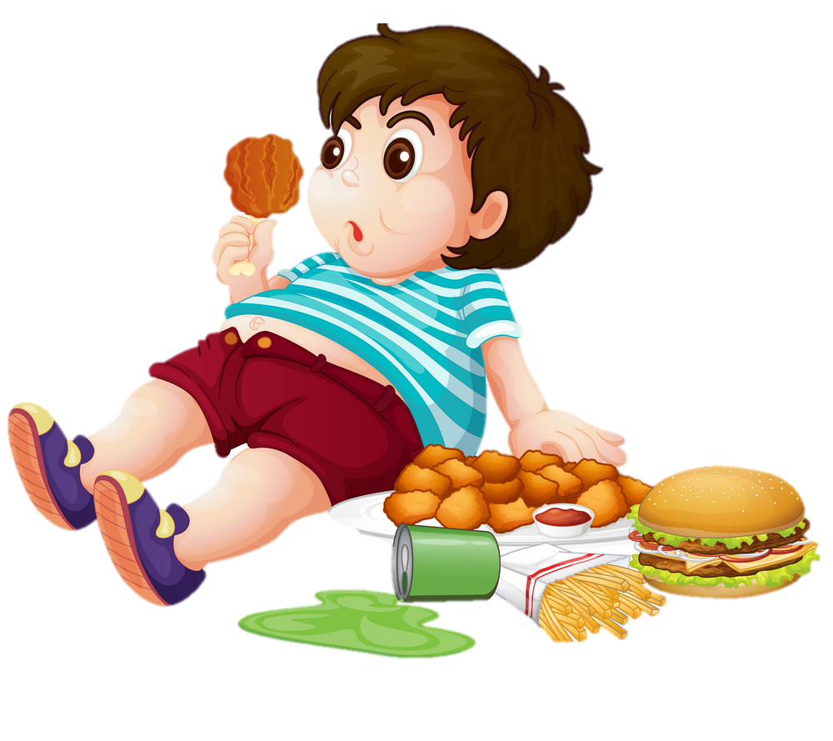
هل هذا ال
عندما نأكل كثيرا ، و نأكل طعام غير صحي ، يزيد وزن الجسم ، ويصبح جسمنا متعباً ، ضعيفاً ..

